Slide 1
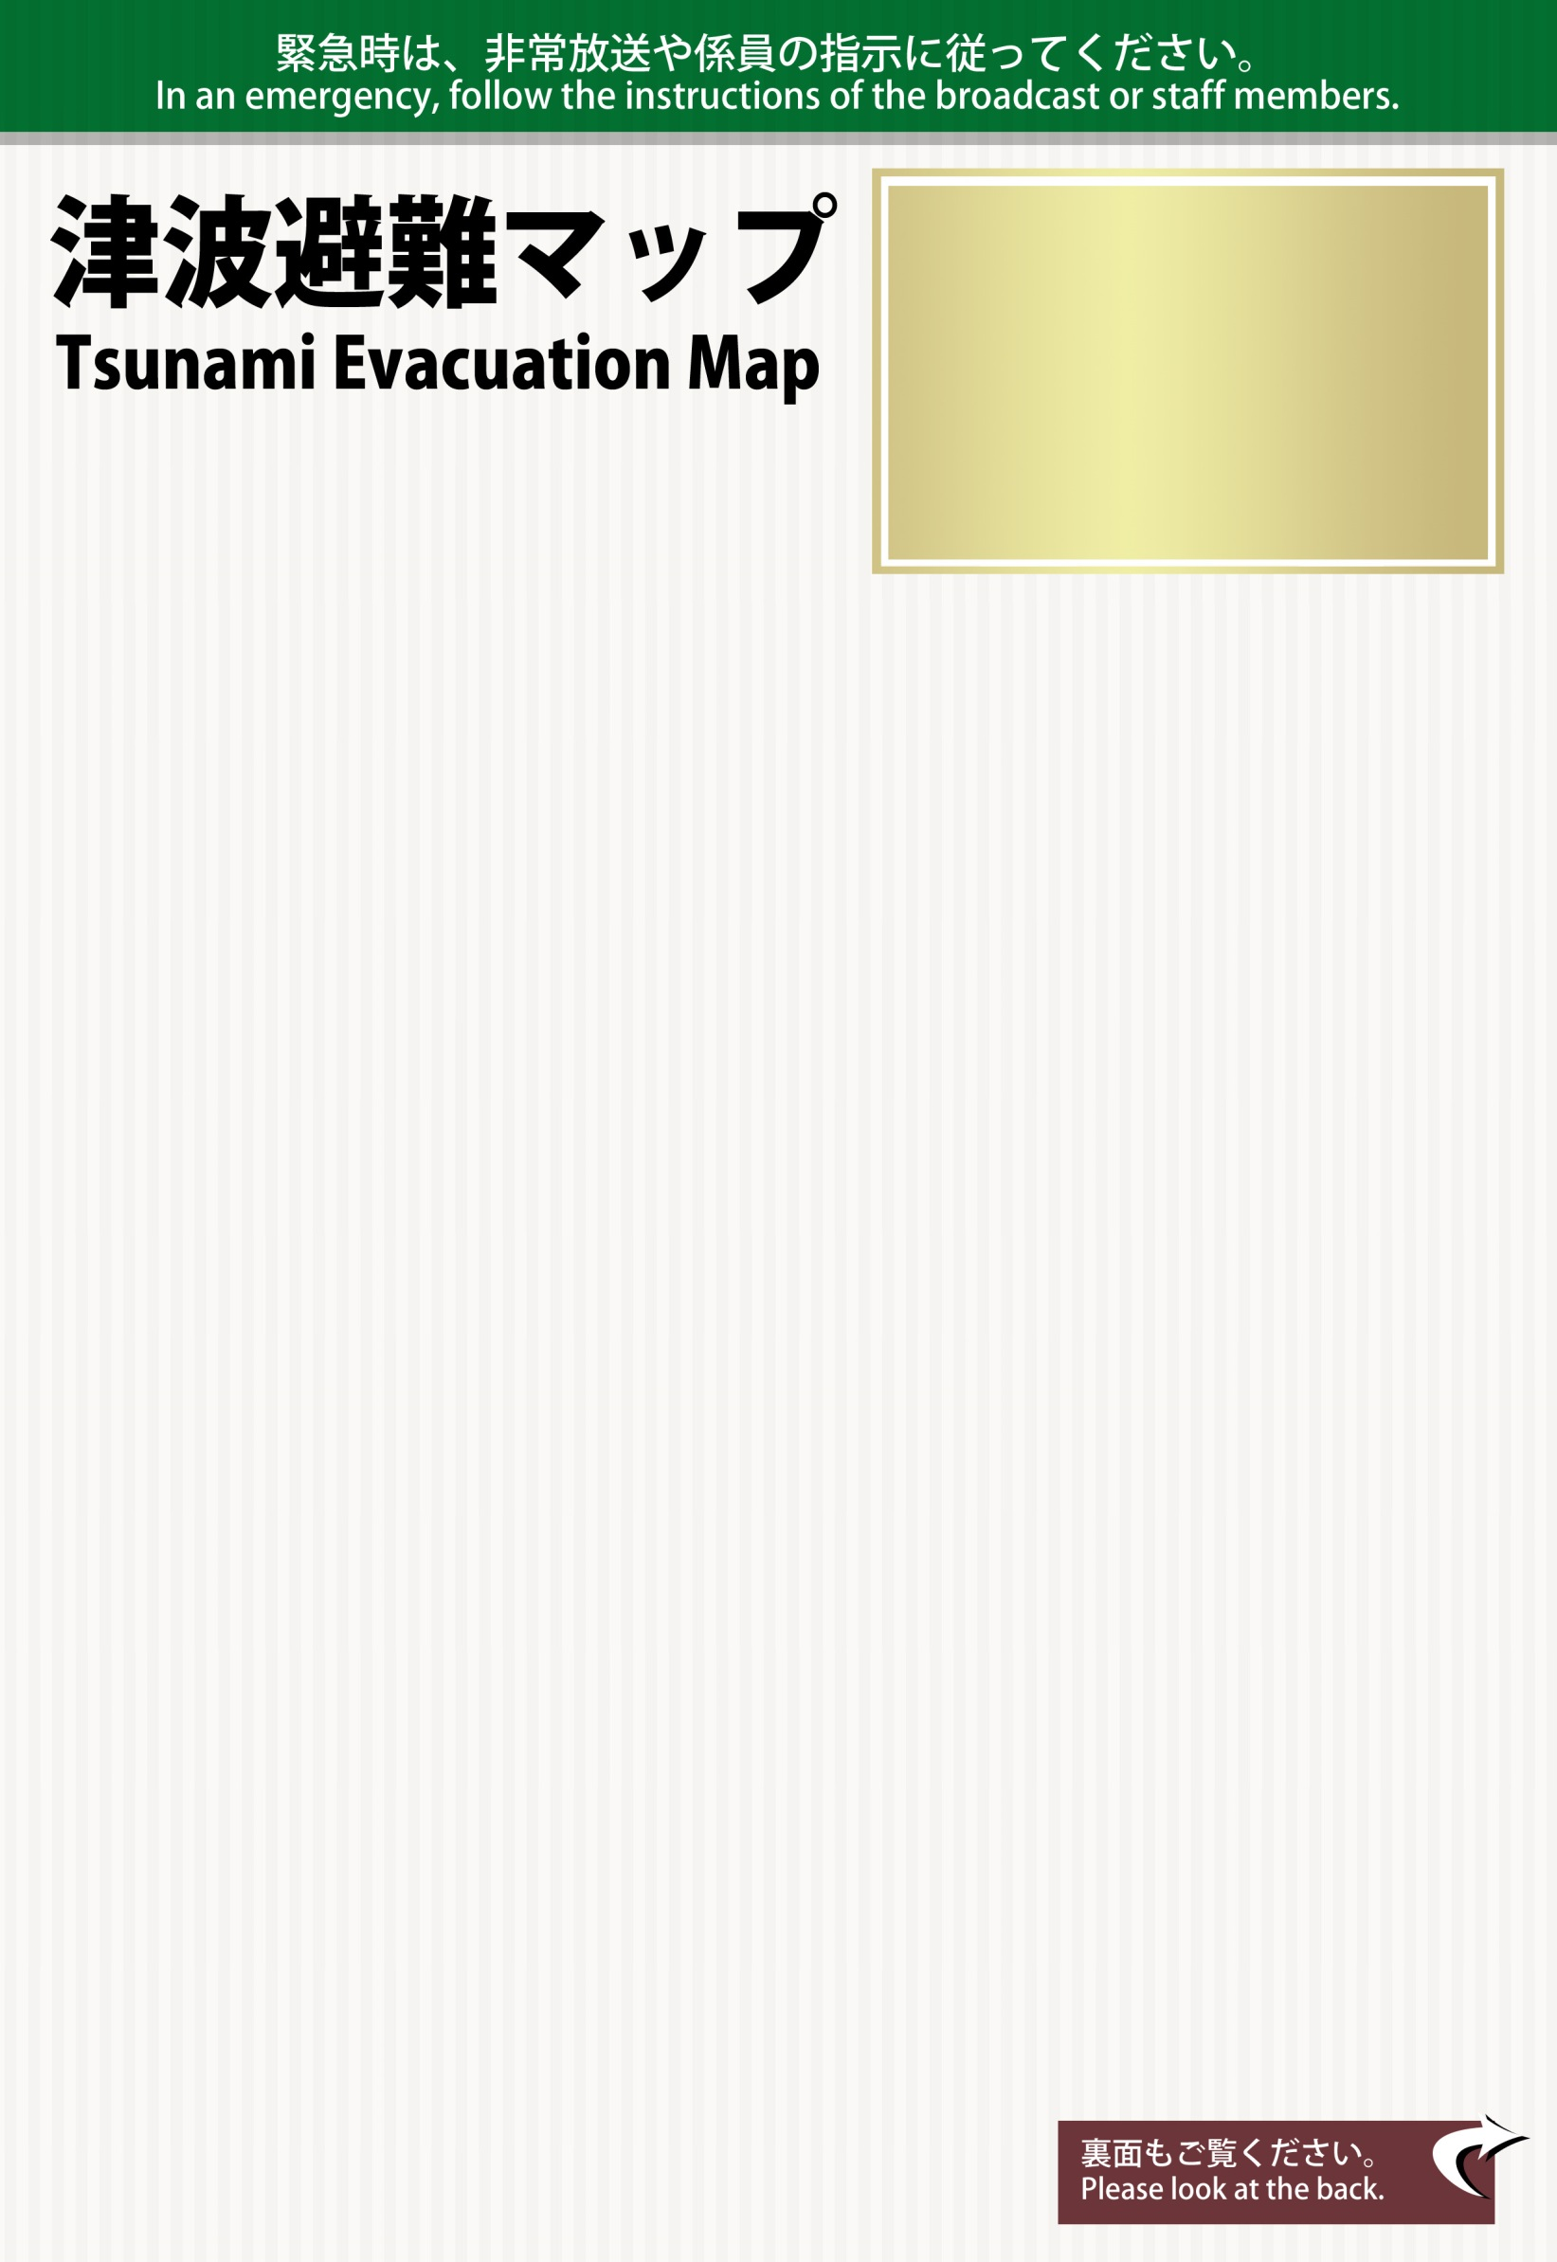
Notes:
背景データ（地図挿入枠なし・汎用タイプ・JPEG形式）修正後

Slide 2

地震が発生した場合、津波が来る恐れがあります。従業員の誘導に従い、●●●●●●まで徒歩で逃げましょう！
宿泊施設名（小塚明朝24pt）
Name in English（小塚ゴシック18pt）
If an earthquake occurs, fear of tsunami might also occur. Escape to ______ on foot, following the instructions of the staff.
_{避難経路地図}
写真①
写真②
写真③
①横断歩道を渡り、50m直進
Cross the crosswalk and go straight about 50m.
②国道の反対側へ渡る
Cross the national road.
③左手の坂道を上る
Go up the slope on the left side.
写真④
写真⑤
当館から徒歩約●分で●●●●●●に到着します。慌てずに避難しましょう。
It takes __ minutes by foot from here to ______. Don’t panic and evacuate calmly.
④林道の階段を上る
Climb the stairs in the forest road.
⑤避難場所到着
You are now in the evacuation area.
Notes:
ヨコ地図ver（字体：基本的にすべて「小塚ゴシック」を使用しています）修正後

Slide 3

地震が発生した場合、津波が来る恐れがあります。従業員の誘導に従い、●●●●●●まで徒歩で逃げましょう！
宿泊施設名（小塚明朝24pt）
Name in English（小塚ゴシック18pt）
If an earthquake occurs, fear of tsunami might also occur. Escape to ______ on foot, following the instructions of the staff.
写真①
写真②
①横断歩道を渡り、
50m直進
Cross the crosswalk and go straight about 50m.
②国道の反対側へ渡る
Cross the national road.
_{避難経路地図}
写真③
写真④
③左手の坂道を上る
Go up the slope on the left side.
④林道の階段を上る
Climb the stairs in the forest road.
写真⑤
当館から徒歩約●分で●●●●●●に到着します。慌てずに避難しましょう。
It takes __ minutes by foot from here to ______. Don’t panic and evacuate calmly.
⑤避難場所到着
You are now in the evacuation area.
Notes:
タテ地図ver. （字体：基本的にすべて「小塚ゴシック」を使用しています。）修正後

